Slide 1
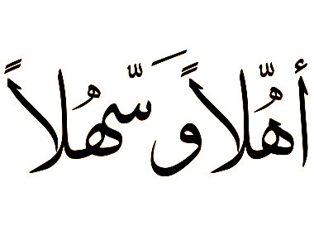
সকলকে স্বাগতম

Slide 2
মোঃ মিজানুর রহমান
সহকারী শিক্ষক
নারিকেলী উচ্চ বিদ্যালয়
জামালপুর সদর, জামালপুর।
মোবাইলঃ ০১৯২২-৩৪৯০২৫
Notes:
শিক্ষক মহোদয় নিজ বিদ্যালয়ের ক্ষেত্রে চাইলে এ Slide টি দেখাতেও পারেন আবার Hide করেও রাখতে পারেন।

Slide 3
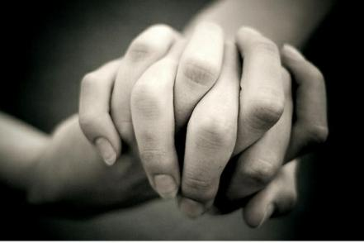
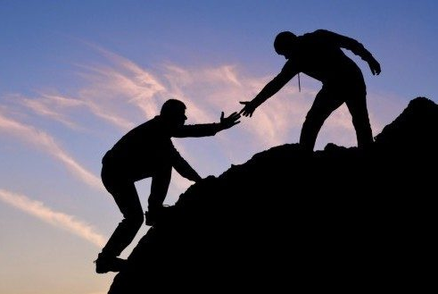

Slide 4
আকাইদ
ও
নৈতিকতা

Slide 5
শিখন ফল
১। আকাইদ কি তা বলতে পারবে।
২। আকাইদ সমর্ম্পকে ব্যাখা করতে পরবে ।
৩। আকাইদ সমর্ম্পকে জ্ঞানলাভ করতে পরবে ।

Slide 6
আকাইদ

Slide 7
নৈতিকতা
মার্জিত ও
বিনয়ী হওয়া
উত্তম
চরিত্রবান হওয়া
নীতির
অনুশীলন

Slide 8
একক/জোড়ায় কাজ
১। আকাইদ শব্দের অর্থে কী ?
২। নৈতিকতা অর্থ কী?

Slide 9
নীরব পাঠ
৫ মিনিট

Slide 10
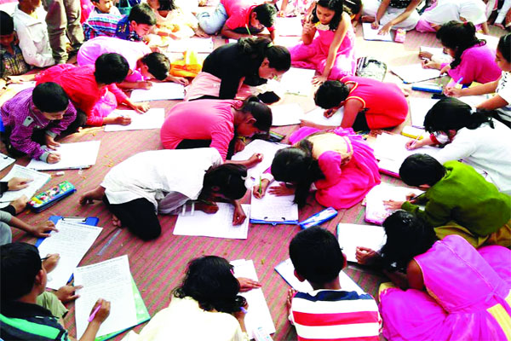
দলীয় কাজ
১। ইসলামের মুল ভিত্তি সম্পর্কে তিনটি বাক্য লিখ।

Slide 11
মূল্যায়ন
১।আকাইদ শব্দেরে অর্থ কি?
২।ইসলামের সর্ব প্রথম বিষয় কি?
৩।আকাইদ এর এক বচন কি?

Slide 12
বাড়ীর কাজ
আকাইদ এর গুরুত্ব লিখ ।

Slide 13
ধন্যবাদ

